Slide 1
Advanced Competitive Programming
國立成功大學ACM-ICPC程式競賽培訓隊
nckuacm@imslab.org
Department of Computer Science and Information Engineering
National Cheng Kung University
Tainan, Taiwan

Slide 2
Week 9 Data Structure
Segment Tree, Binary Indexed Tree

Slide 3
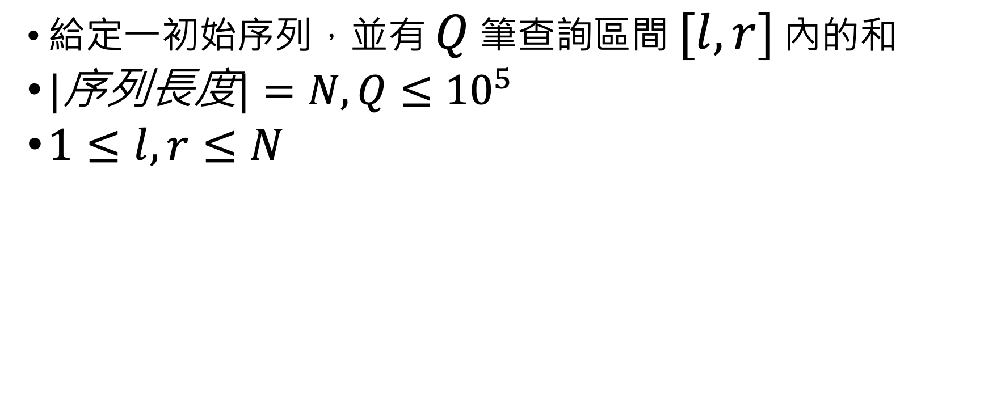
先看個題目：題目 #1
給定一初始序列，並有 $Q$ 筆查詢區間 $[l,r]$ 內的和
$|\text{序列長度}|=N,Q≤{10}^{5}$
$1≤l,r≤N$

Slide 4
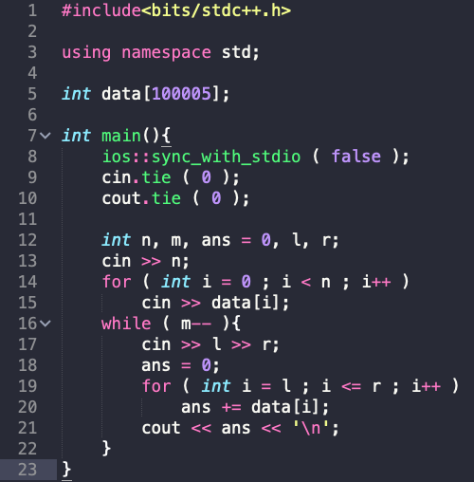
然後手順寫了這東西

Slide 5
前綴和

Slide 6
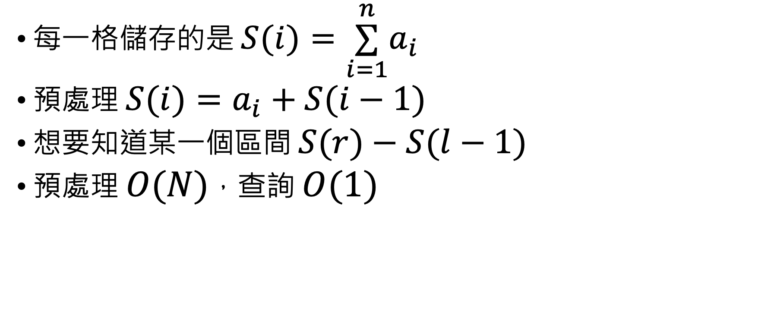
前綴和
每一格儲存的是 $S(i)=\overset{n}{\underset{i=1}{∑}}a_{i}$
預處理 $S(i)=a_{i}+S(i−1)$
想要知道某一個區間 $S(r)−S(l−1)$
預處理 $O(N)$，查詢 $O(1)$

Slide 7
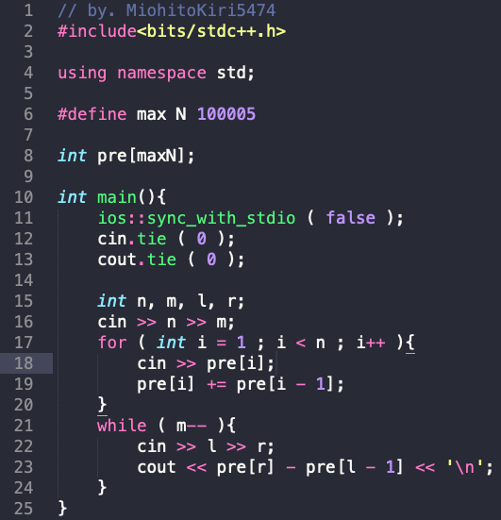
Code

Slide 8
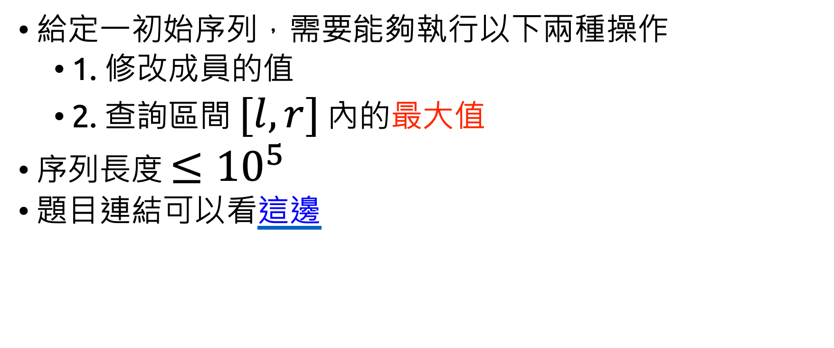
假設題目做了點變化：題目 #2
給定一初始序列，需要能夠執行以下兩種操作
1. 修改成員的值
2. 查詢區間 $[l,r]$ 內的最大值
序列長度 $≤{10}^{5}$
題目連結可以看這邊

Slide 9
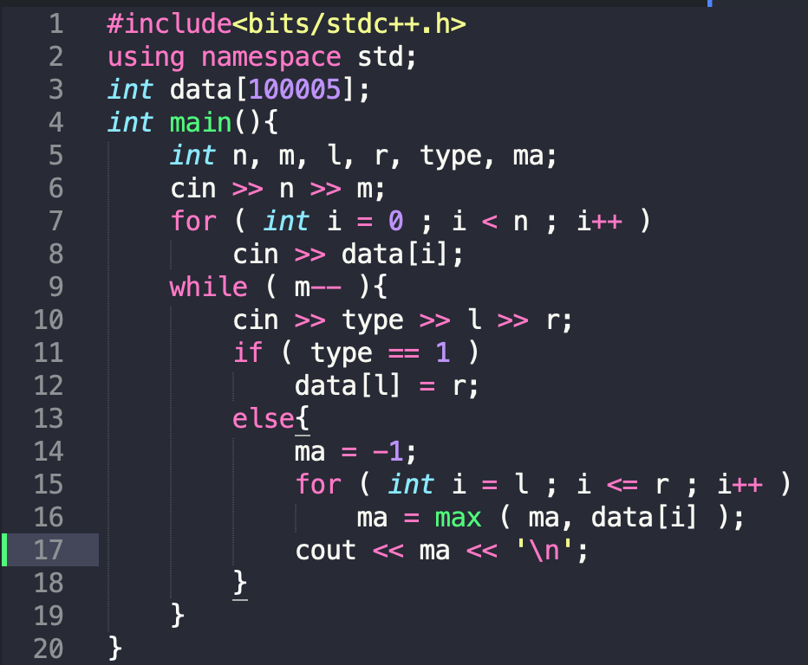
於是手順刻了這東西

Slide 10
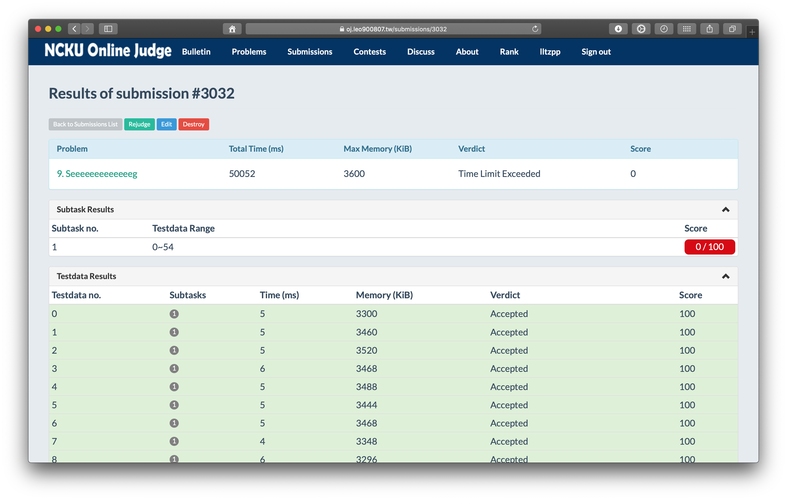
然後就TLE了

Slide 11
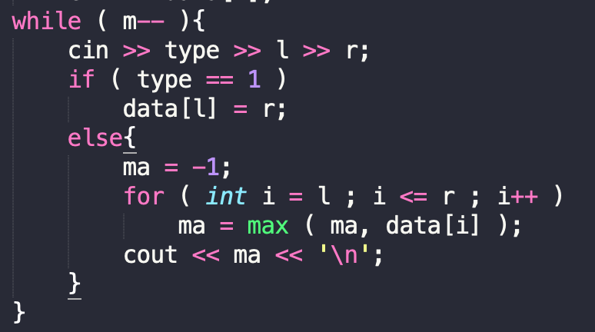
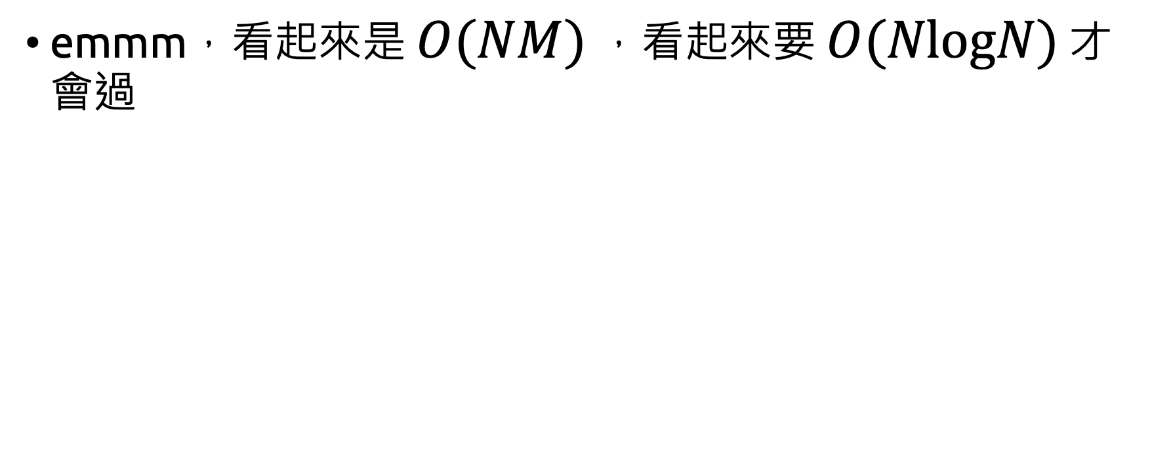
先看個複雜度
emmm，看起來是 $O(NM)$ ，看起來要 $O(NlogN)$ 才會過

Slide 12
Segment Tree

Slide 13
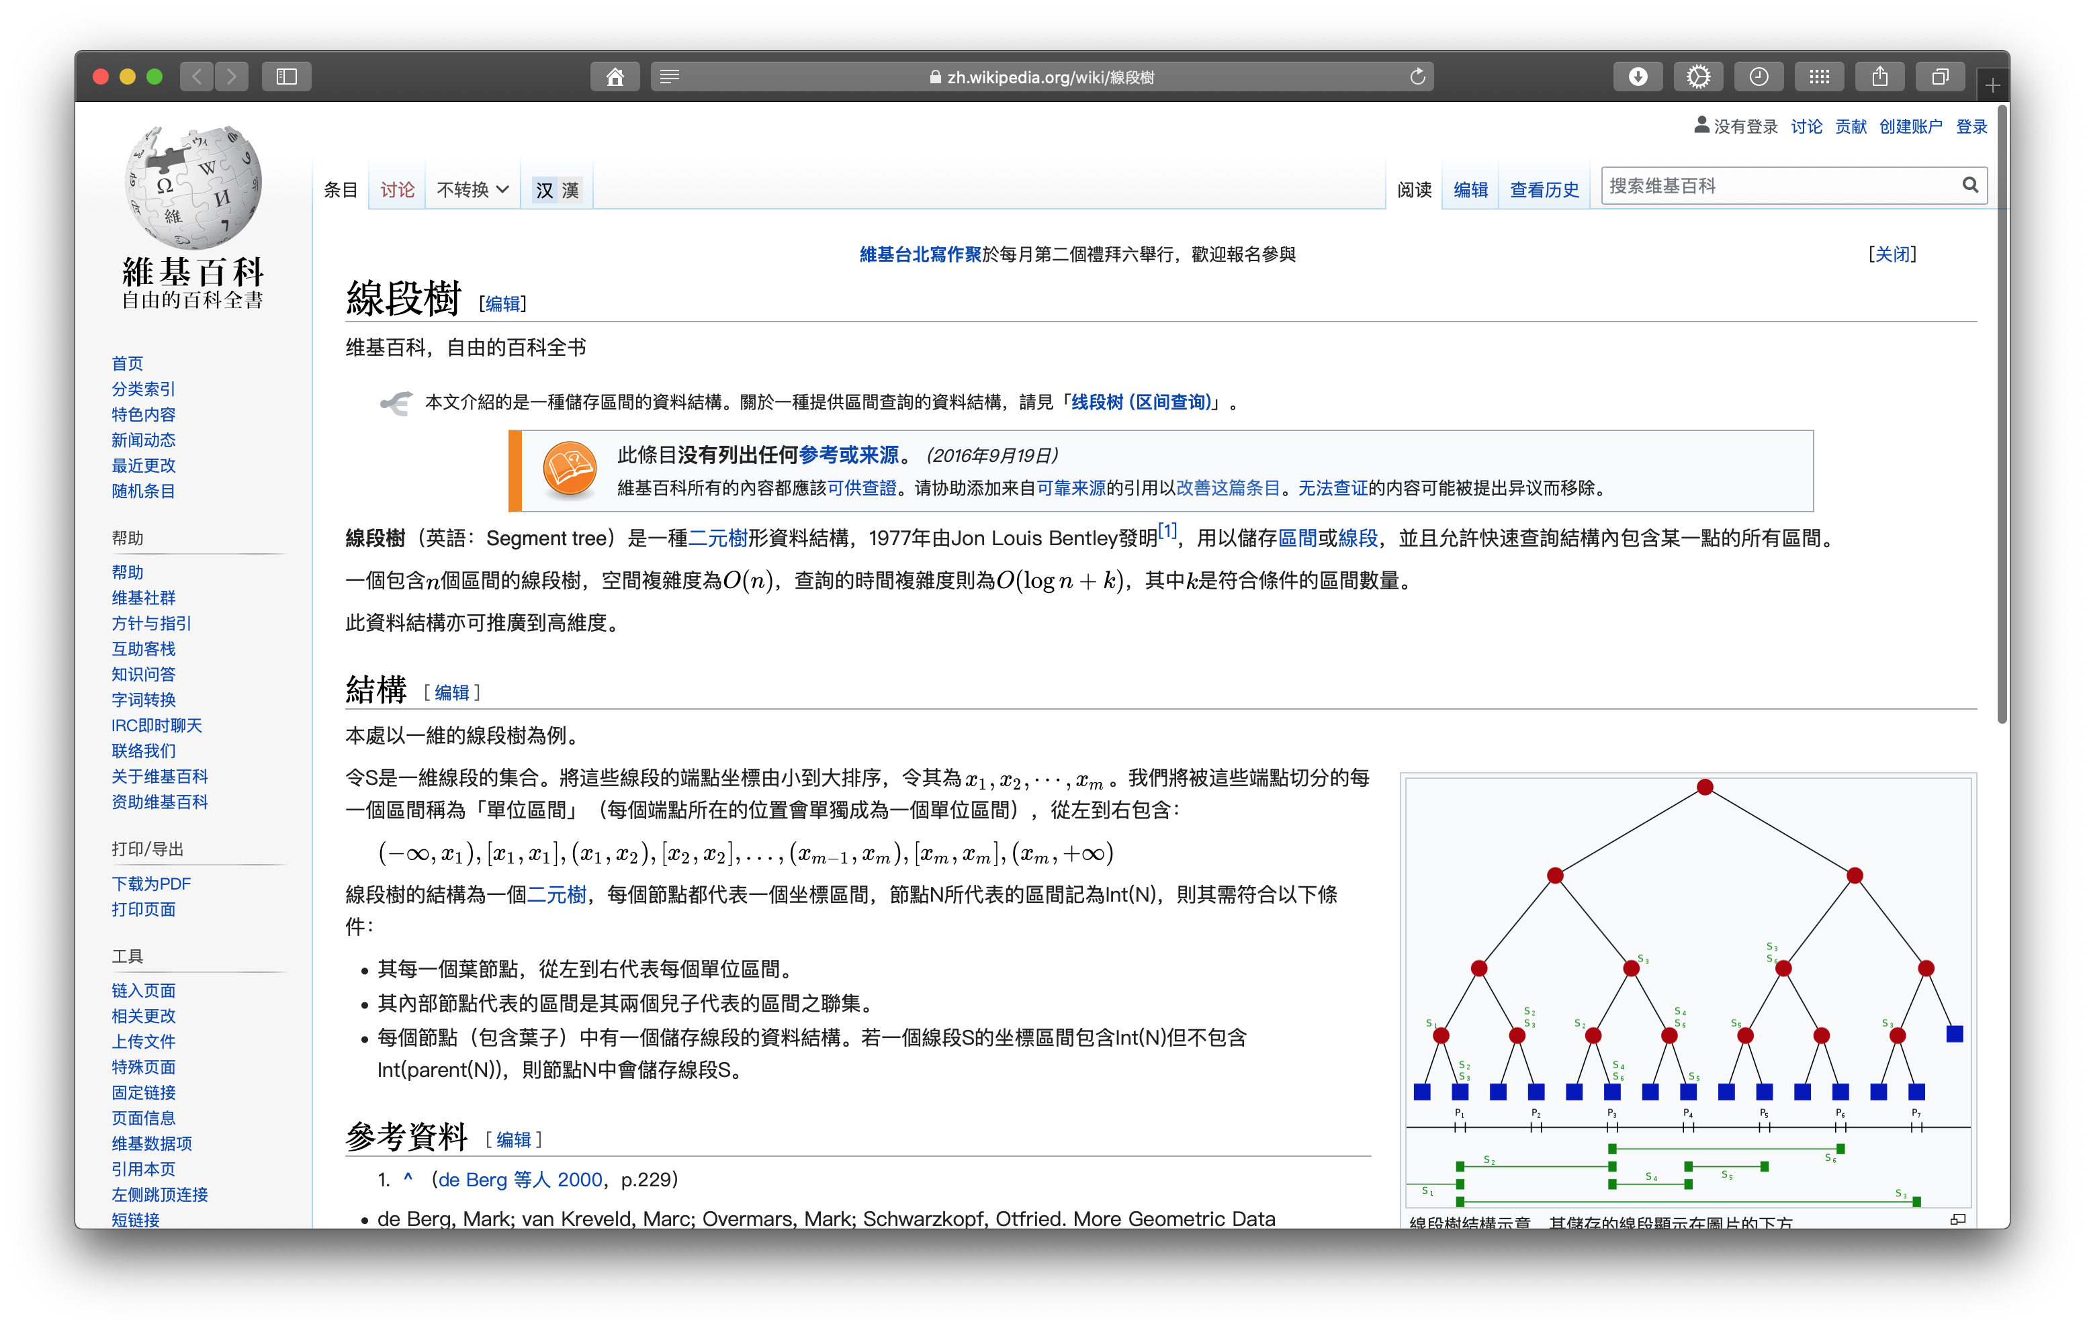
此線段樹非彼線段樹
如果在 google 上直接敲線段樹會出現這東西

Slide 14
線段樹
由競程選手自行開發出的資料結構
為樹狀結構，每個節點都維護一個區間，將此區間對切往左右遞迴給左右子節點，並且合併結果
可以處理區間操作

Slide 15
好像有點難懂
L
mid
R
L
mid
mid + 1
R

Slide 16
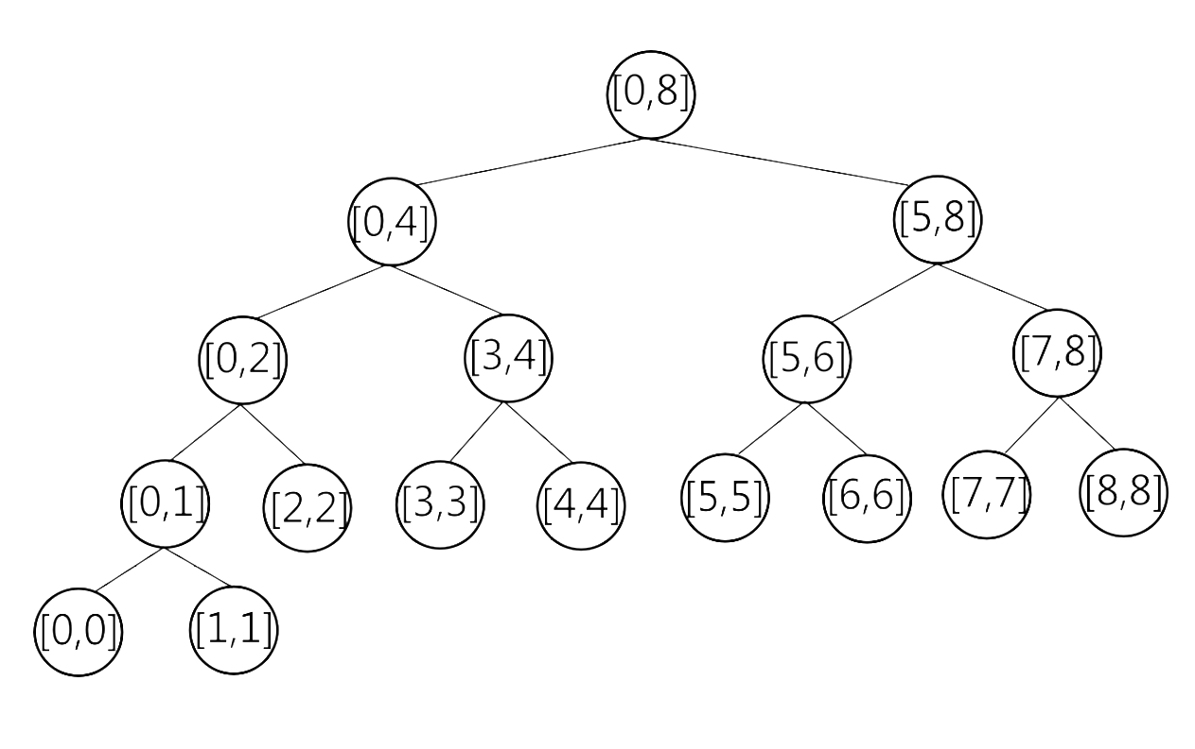
直接看

Slide 17
Functions of Segment Tree
build
update (modify)
query

Slide 18
update (modify)
更新元素用
查詢需修改位置位於何處，往左往右遞迴
假設當前區間大小為一，則更新值

Slide 19
Case 1
L
mid
R
idx

Slide 20
Case 2
L
mid
R
idx

Slide 21
query
查詢區間的答案
檢查區間位置來決定操作，大致上來說是往左右遞迴

Slide 22
Case 1
nowL
mid
nowR
ql
qr

Slide 23
Case 2
nowL
mid
nowR
ql
qr

Slide 24
Case 3
nowL
mid
nowR
ql
qr

Slide 25
build
建構線段樹
把左右子區間往下遞迴
把左右子區間的結果合併（有點 merge sort 的概念）
也可以把所有點都單點修改一次啦

Slide 26
線段樹實作
指標
陣列

Slide 27
指標版本
每一個節點存著左子節點與右子節點的位置
葉節點的左子節點與右子節點皆為 NULL (nullptr in C++11 or later version)

Slide 28
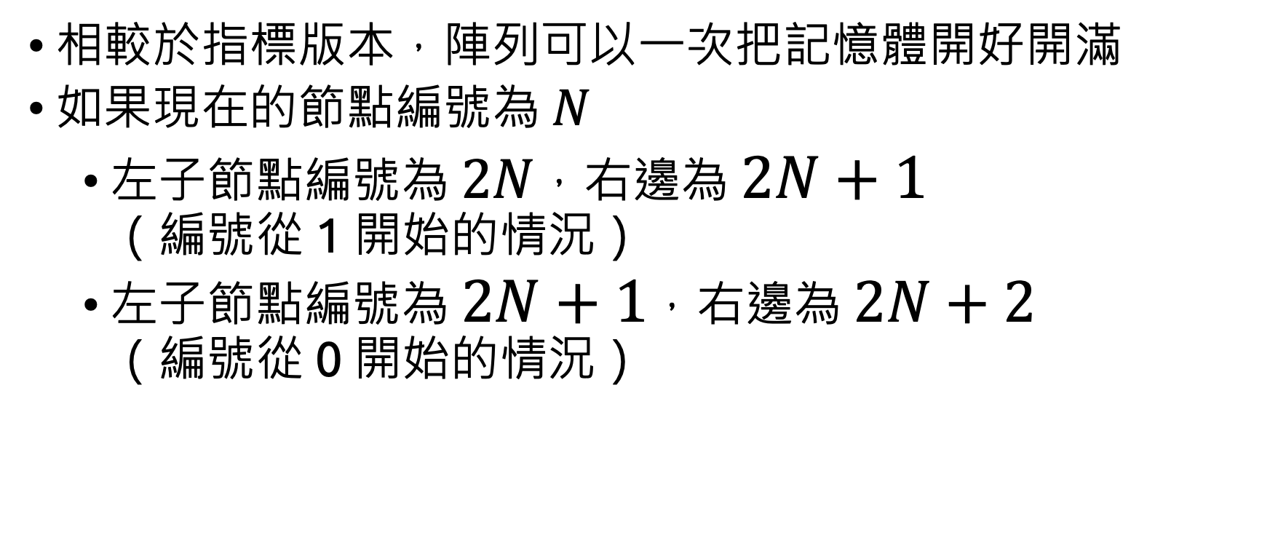
陣列版本
相較於指標版本，陣列可以一次把記憶體開好開滿
如果現在的節點編號為 $N$
左子節點編號為 $2N$，右邊為 $2N+1$ （編號從 1 開始的情況）
左子節點編號為 $2N+1$，右邊為 $2N+2$ （編號從 0 開始的情況）

Slide 29
陣列版本：編號
1
2
3
4
5
6
7
8
9
10
11
12
13
14
15
16
17

Slide 30
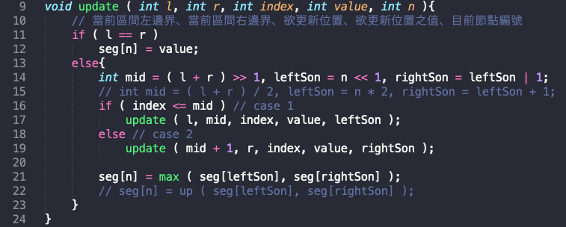
Code

Slide 31
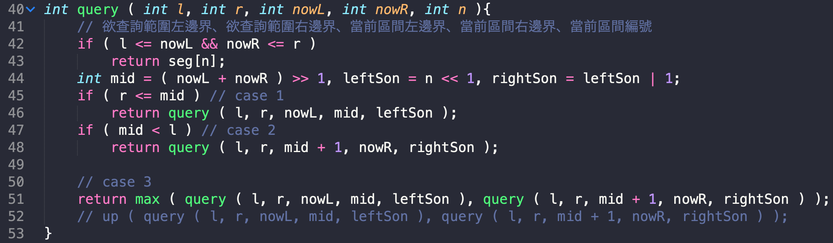
Code

Slide 32
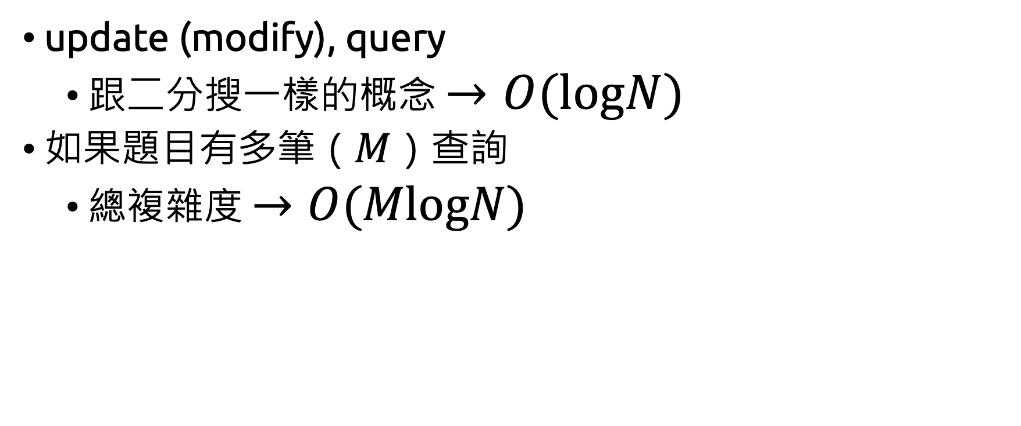
分析一下複雜度
update (modify), query
跟二分搜一樣的概念 $→O(logN)$
如果題目有多筆（$M$）查詢
總複雜度 $→O(MlogN)$

Slide 33
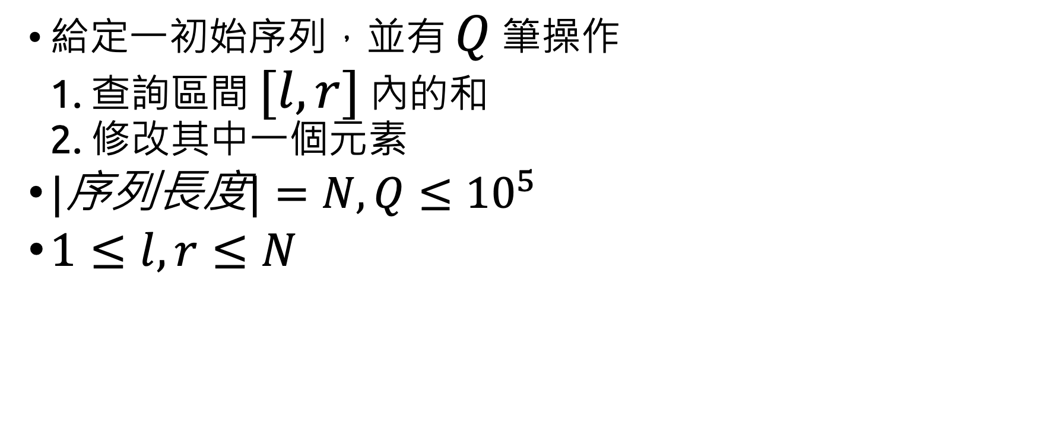
回頭看題目 #1的變化：題目 #3
給定一初始序列，並有 $Q$ 筆操作 1. 查詢區間 $[l,r]$ 內的和 2. 修改其中一個元素
$|\text{序列長度}|=N,Q≤{10}^{5}$
$1≤l,r≤N$

Slide 34
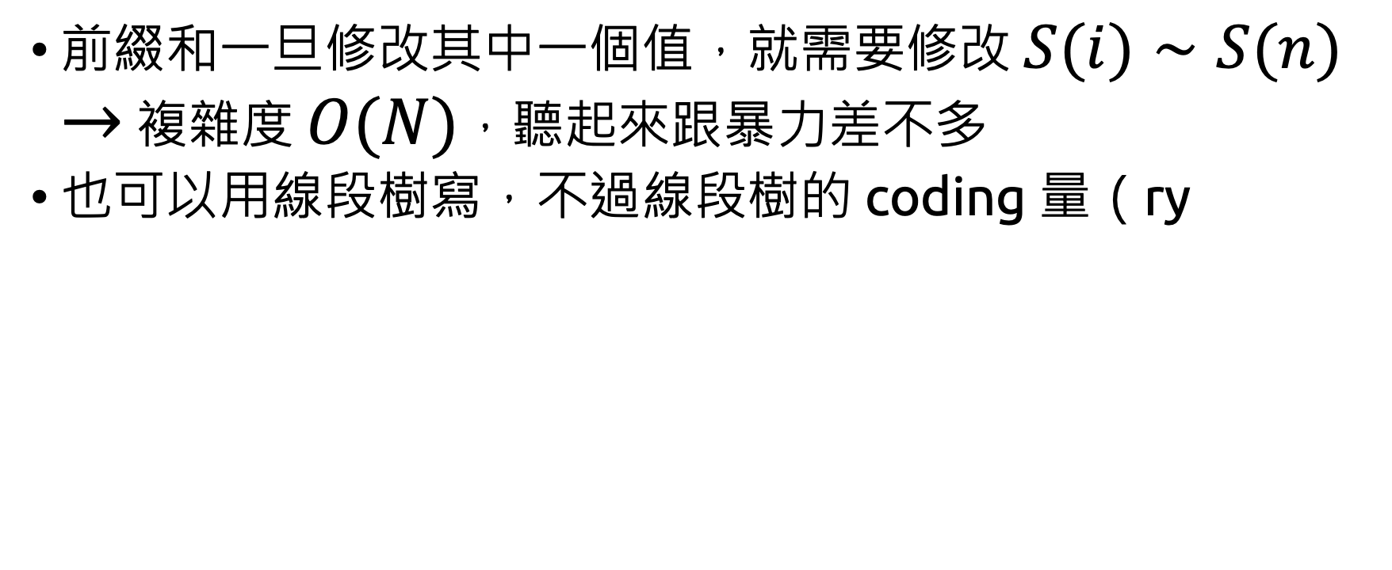
前綴和88
前綴和一旦修改其中一個值，就需要修改 $S(i)∼S(n)$ $→$ 複雜度 $O(N)$，聽起來跟暴力差不多
也可以用線段樹寫，不過線段樹的 coding 量（ry

Slide 35
樹狀數組（Fenwick Tree）
二元索引樹（Binary Indexed Tree, BIT）

Slide 36
BIT
由 Peter M. Fenwick 於 1994 年提出
結構上就是把線段樹的右子樹拔掉

Slide 37

等等，拔掉右子樹？！

Slide 38
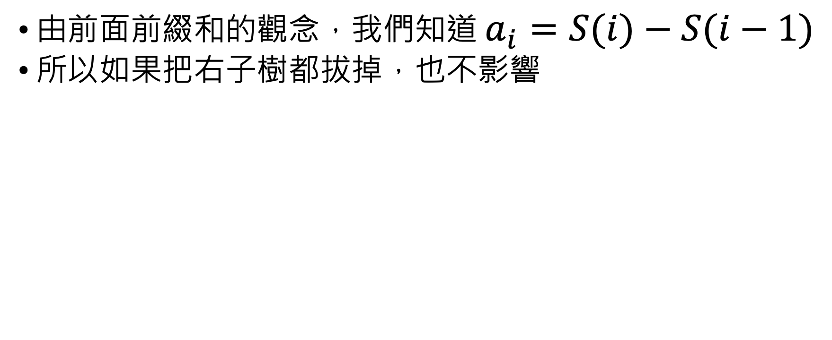
回想一下
由前面前綴和的觀念，我們知道 $a_{i}=S(i)−S(i−1)$
所以如果把右子樹都拔掉，也不影響

Slide 39
不對不對，感覺還是怪怪的
8
4
2
6
1
3
5
7

Slide 40
那麼這樣呢
8
4
8 - 4
2
4 - 2
6
8 - 4 - 6
1
2 - 1
3
4 - 2 - 3
5
6 - 5
7
8 - 4 - 6 - 7

Slide 41
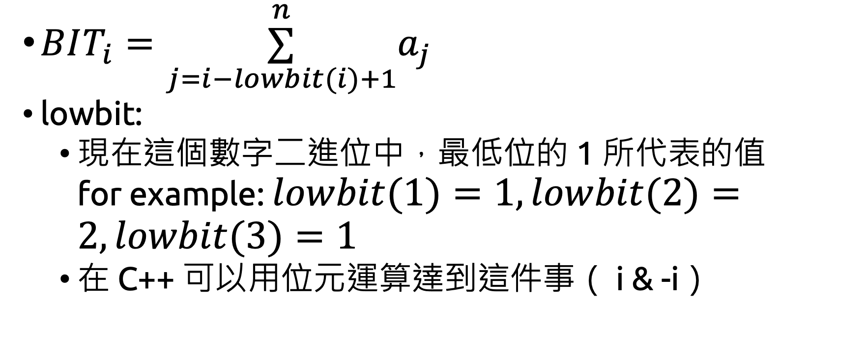
用數學表達的話
$BIT_{i}=\overset{n}{\underset{j=i−lowbit(i)+1}{∑}}a_{j}$
lowbit:
現在這個數字二進位中，最低位的 1 所代表的值 for example: $lowbit(1)=1,lowbit(2)=2,lowbit(3)=1$
在 C++ 可以用位元運算達到這件事（ i & -i）

Slide 42
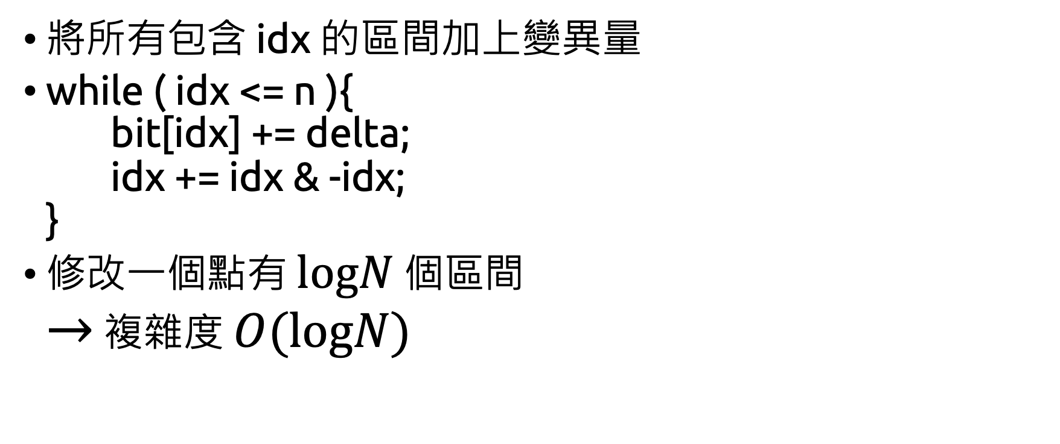
修改 ( add )
將所有包含 idx 的區間加上變異量
while ( idx <= n ){ bit[idx] += delta; idx += idx & -idx; }
修改一個點有 $logN$ 個區間 $→$ 複雜度 $O(logN)$

Slide 43
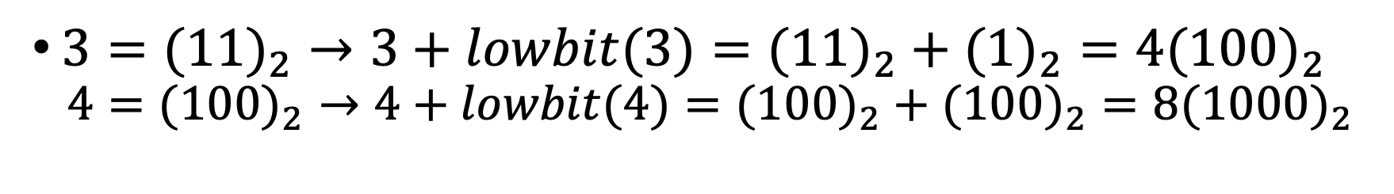

修改 $a_{3}$
8
4
2
6
1
3
5
7
$3=(11)_{2}→3+lowbit(3)=(11)_{2}+(1)_{2}=4(100)_{2}$ $4=(100)_{2}→4+lowbit(4)=(100)_{2}+(100)_{2}=8(1000)_{2}$

Slide 44
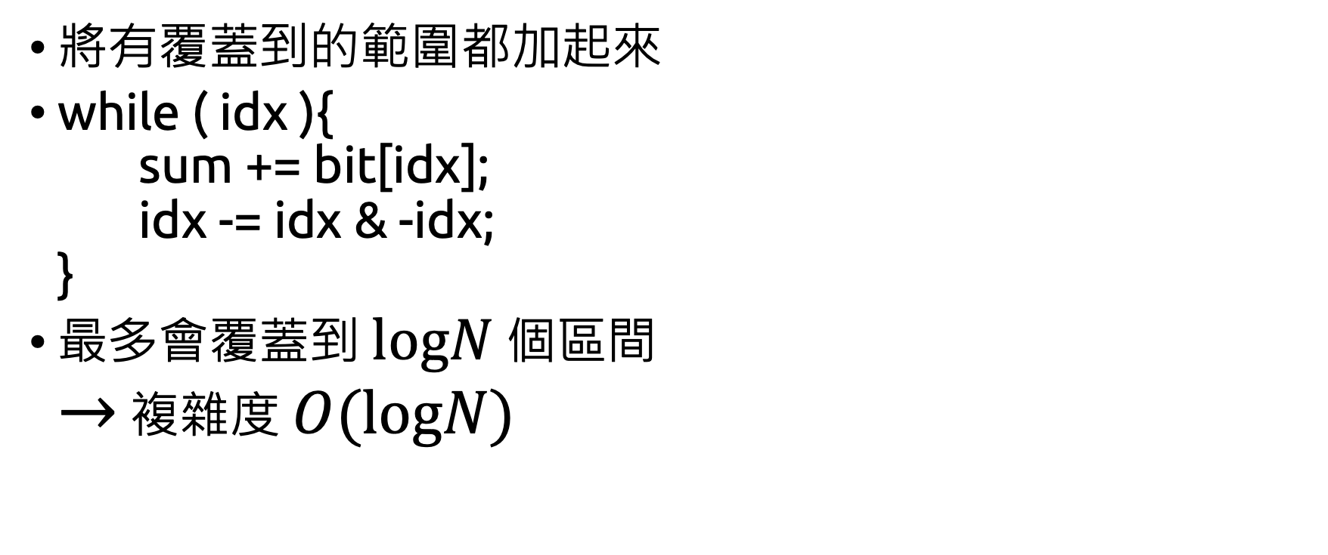
查詢 ( sum )
將有覆蓋到的範圍都加起來
while ( idx ){ sum += bit[idx]; idx -= idx & -idx; }
最多會覆蓋到 $logN$ 個區間 $→$ 複雜度 $O(logN)$

Slide 45
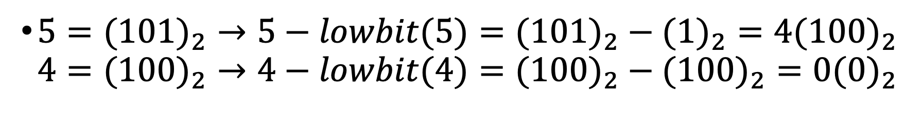

查詢 $S(5)$
8
4
2
6
1
3
5
7
$5=(101)_{2}→5−lowbit(5)=(101)_{2}−(1)_{2}=4(100)_{2}$ $4=(100)_{2}→4−lowbit(4)=(100)_{2}−(100)_{2}=0(0)_{2}$

Slide 46
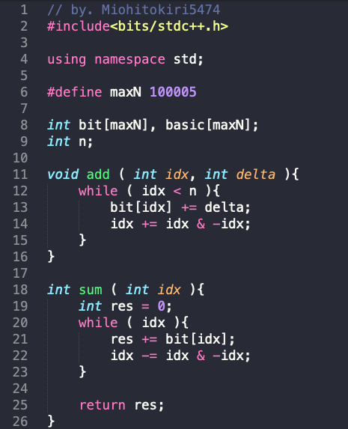
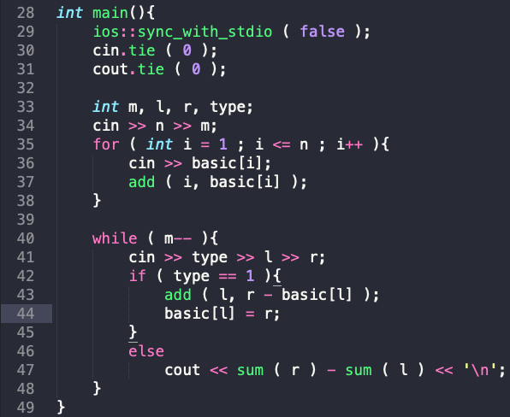
完整的 code

Slide 47
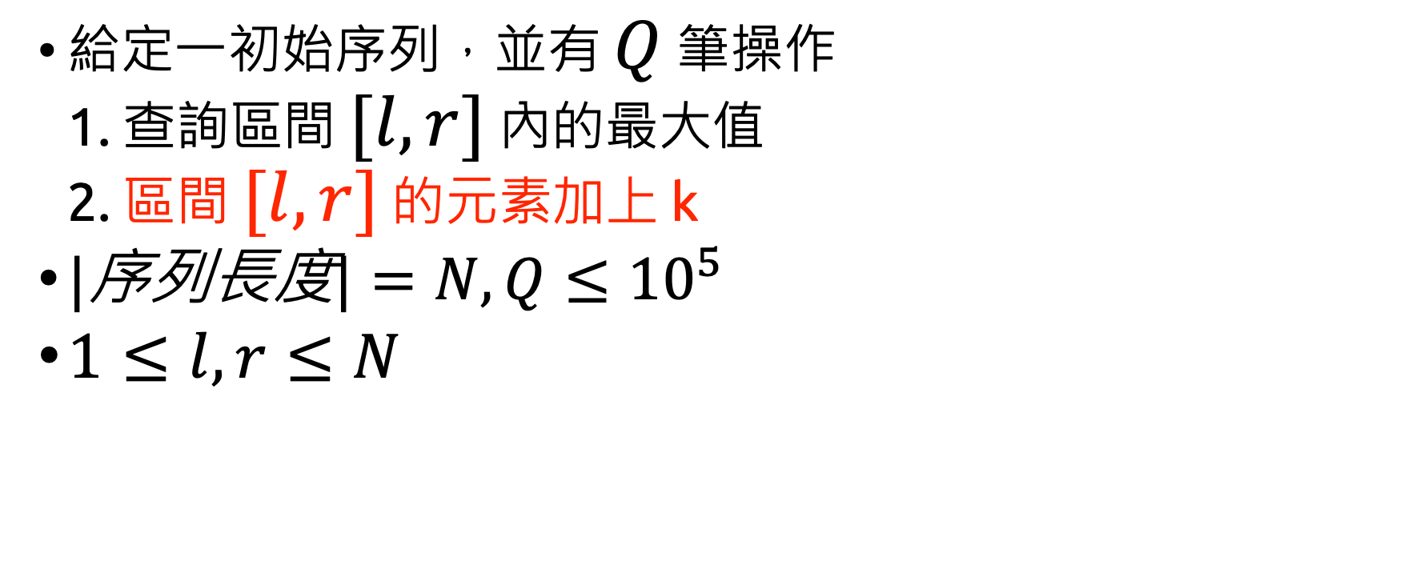
還有一個題目 #4
給定一初始序列，並有 $Q$ 筆操作 1. 查詢區間 $[l,r]$ 內的最大值 2. 區間 $[l,r]$ 的元素加上 k
$|\text{序列長度}|=N,Q≤{10}^{5}$
$1≤l,r≤N$

Slide 48
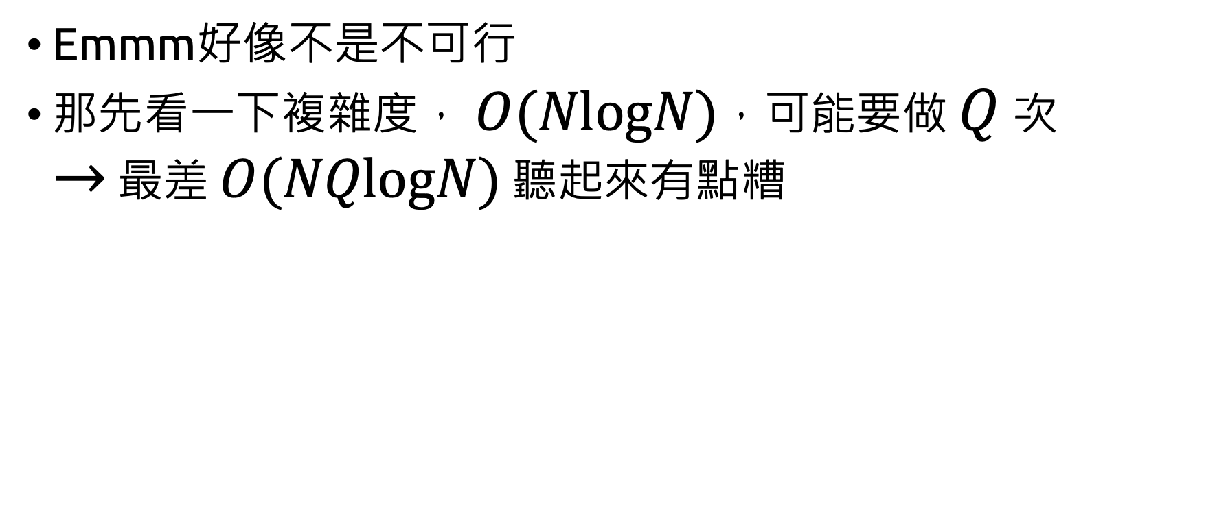

呃。。。對 $[l,r]$ 做單點修改
Emmm好像不是不可行
那先看一下複雜度， $O(NlogN)$，可能要做 $Q$ 次 $→$ 最差 $O(NQlogN)$ 聽起來有點糟

Slide 49
Segment Tree with Lazy Tag

Slide 50
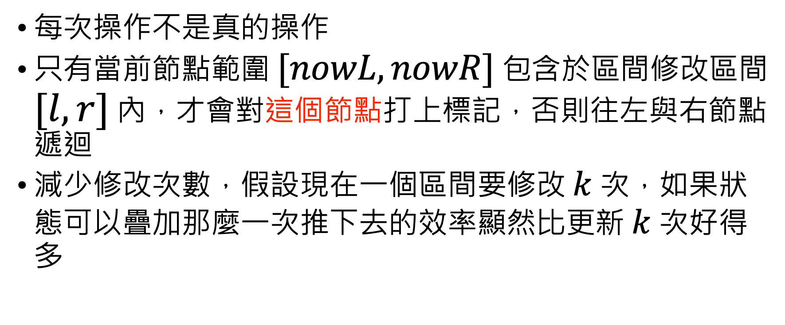
Lazy Tag
每次操作不是真的操作
只有當前節點範圍 $[nowL,nowR]$ 包含於區間修改區間 $[l,r]$ 內，才會對這個節點打上標記，否則往左與右節點遞迴
減少修改次數，假設現在一個區間要修改 $k$ 次，如果狀態可以疊加那麼一次推下去的效率顯然比更新 $k$ 次好得多

Slide 51
Lazy Tag 實作
一個節點會有兩個變數，一個是紀錄 Lazy Tag，另外一個是紀錄原本的值
通常個人會用 pair，first 是紀錄最大值，second 是 tag

Slide 52
Case 1
l
r
l
mid
mid + 1
r

Slide 53
Case 2
l
r
l
mid
mid + 1
r

Slide 54
Case 3
l
r
l
mid
mid + 1
r

Slide 55
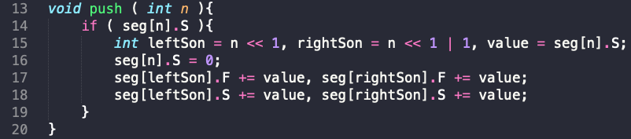
push
將懶惰標記往下推
在原本的函數中，要往下一層遞迴時先把標記 push 下去

Slide 56
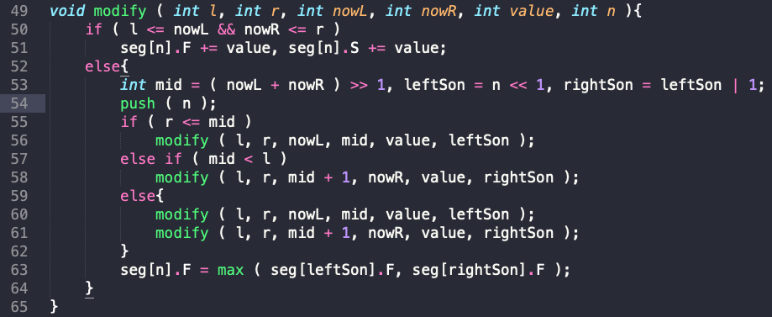
區間修改 ( modify )

Slide 57
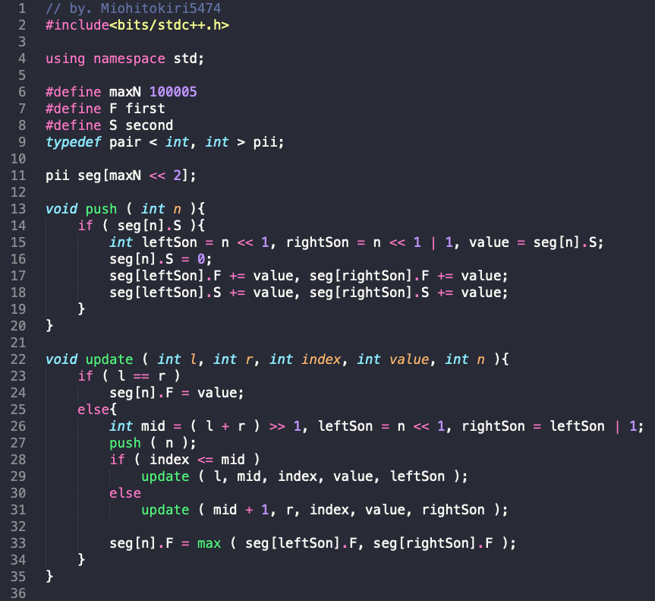
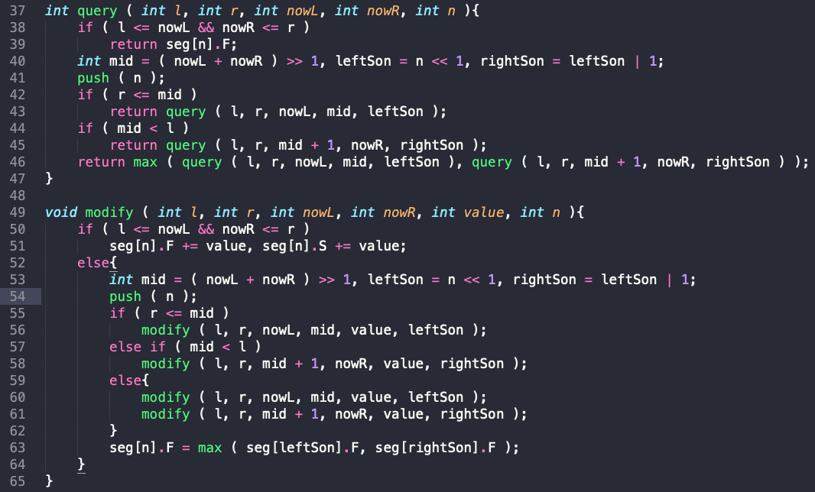
code

Slide 58
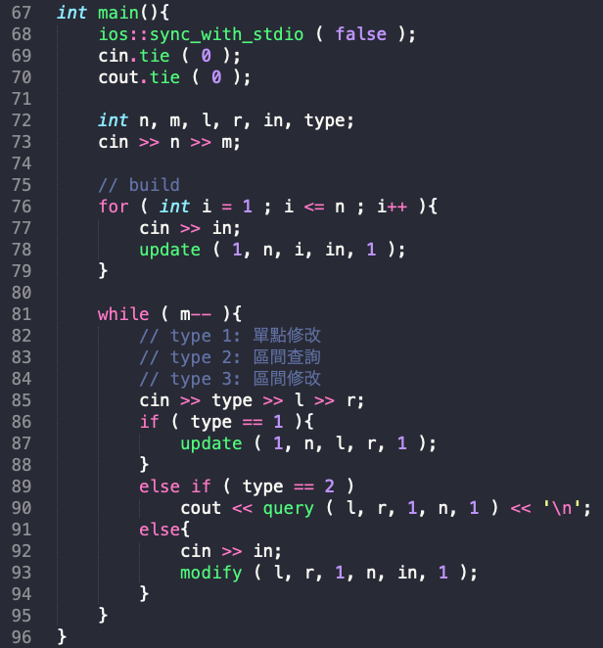
code (con’t)

Slide 59
codes on github
https://ppt.cc/fgNPix
https://github.com/MiohitoKiri5474/CodesBackUp/tree/master/ncku-icpc/2020/week9

Slide 60
差分

Slide 61
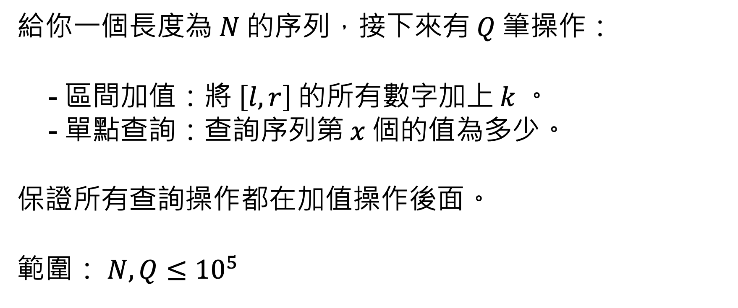
問題
給你一個長度為$N$的序列，接下來有$Q 筆$操作：
區間加值：將$\left[l, r\right]$的所有數字加上$k$。
單點查詢：查詢序列第$x$個的值為多少。
保證所有查詢操作都在加值操作後面。
範圍：$N, Q≤{10}^{5}$

Slide 62
作法
每一次修改就暴力將所有區間內的值修改
然後再單點查詢
修改複雜度：$O(N)$
查詢複雜度：$O(1)$
總複雜度：$O(NQ)$
TLE

Slide 63
觀察問題
觀察一下，題目提到「所有查詢都在加值操作後面」
那是不是可以預處理完所有加值操作
再進行查詢
這時就可以利用一個技巧

Slide 64
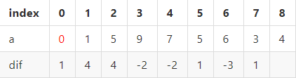
作法
假設序列是 1 5 9 7 5 6 3 4
那麼可以將兩兩數字之間的差紀錄下來
我們開一個陣列 dif[N] 紀錄
dif[i] 代表 a[i + 1] – a[i] 的值，此時假設 a[0] 為 0

Slide 65
作法
當要將區間$\left[l, r\right]$的所有數字增加$k 時$
就將 dif[l - 1] 的值增加$k$，將 dif[r] 的值減少$k$
就完成一次修改了

Slide 66
作法
假設將區間$[3, 6]$增加$2$
則將 dif[2] 增加$2$，將 dif[6] 減少$2$
因為 a[3] 與 a[2] 的差值在修改後增加了$2$
而 a[7] 與 a[6] 的差值則減少了$2$，且其他差值不變

Slide 67
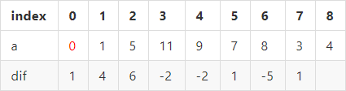
作法
假設將區間$[3, 6]$增加$2$
則將 dif[2] 增加$2$，將 dif[6] 減少$2$
因為 a[3] 與 a[2] 的差值在修改後增加了$2$
而 a[7] 與 a[6] 的差值則減少了$2$，且其他差值不變

Slide 68
作法
如此一來就可以做到$O(1)$修改
而且只要對 dif 陣列做一次前綴和就能將數列復原
最後只要單點查詢值就好
總複雜度：$O(N+Q)$AC

Slide 69
Questions?

